Slide 1
世界的局势
与基督的再来

Slide 2
圣经中的预言
其他宗教书籍没有一本有预言，只给了一些空洞的承诺，免得不应验而失去其所传之信仰和地位
另外有许多自称预言的，可靠性究竟有多少？
但圣经所包含的预言非常多，也非常广（包含全世界，所有人类，特别是古代著名的帝国，可以从许多其他历史来查证），无可匹敌。
历史证明圣经预言的应验度高达百分之百。

Slide 3
>97%的预言已经应验
全本圣经一共有 1817 个预言。已有超过 97%的预言已经完全应验，剩下不到 3% 正在我们眼前应验中。
这本圣经已经有了一千多个应验的预言，只有宇宙的真神能事先预告给人。
神把这么多被证实的预言告诉人，并非迎合人的好奇心，乃是要人相信祂，并接受祂所成就的救恩。
耶稣说，现在事情还没有发生，我就告诉了你们，叫你们到事情发生的时候，可以相信。(约14:29)

Slide 4
马太福音 24:3
门徒到耶稣跟前来，说，请告诉我们，…你的来临和这世代的终结，有什么兆头？
这世代终结不是世界末日，却是和主的来临息息相关的。
主耶稣虽然没有告诉我们，祂那一个时候会再来，但祂告诉我们，祂必要再来，并给了我们许多兆头。

Slide 5
圣经清楚启示，这末七的来到，是开始于敌基督与以色列国立定七年的盟约（和平条约）。这盟约很大可能就是将来的「中东和平条约」。而敌基督是从复兴的古罗马帝国—欧洲共同体—出来的，所以，最后帮助以色列议定和平条约的，不是美国，而是复兴的罗马帝国。一七之半，敌基督要毁约。
根据圣经的明言和启示，末七的来到与基督的公开来临需要以下几件预言的实现：1、以色列国的复兴包括得回耶路撒冷和圣殿的重建；2、敌基督的出现和罗马帝国的复兴； 3、国度的福音传遍地极，对万民作见证； 4、并敌基督所带来的大灾难，以及成熟圣徒的被提。

Slide 6
世代终结的兆头
---看以色列
以色列复国
耶路撒冷归回
复兴并建造圣殿

Slide 7
以色列是世界的中心；耶路撒冷是以色列的中心；圣殿是耶路撒冷的中心；至圣所是圣殿的中心；约柜是至圣所的中心；而奠定这世界的基石就矗立在约柜的前方。
《塔木德》

Slide 8
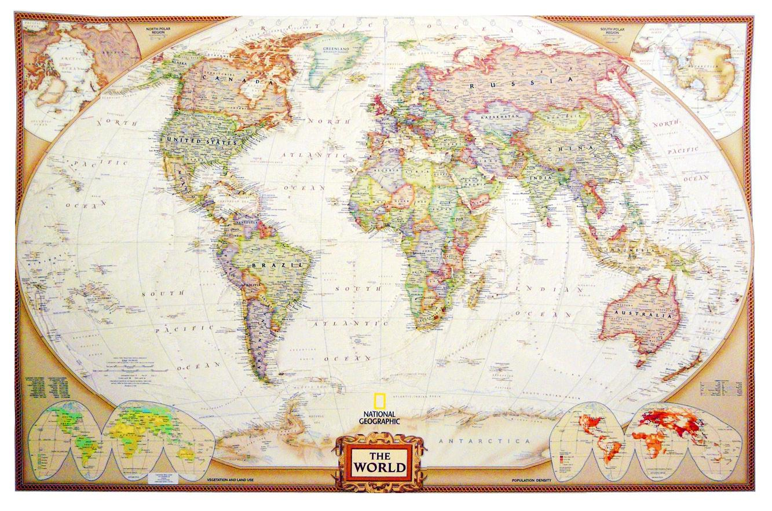

Slide 9
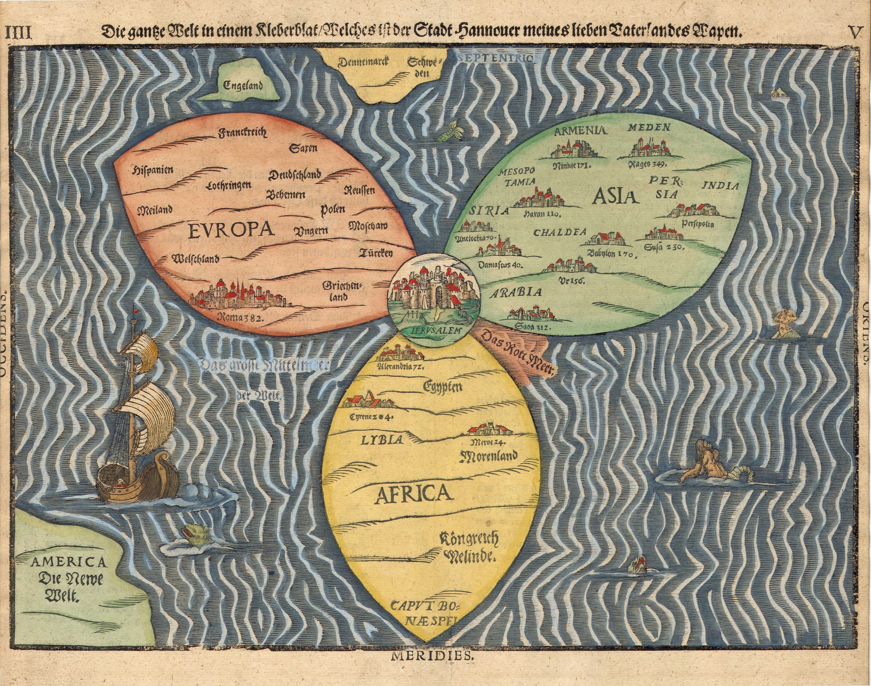

Slide 10
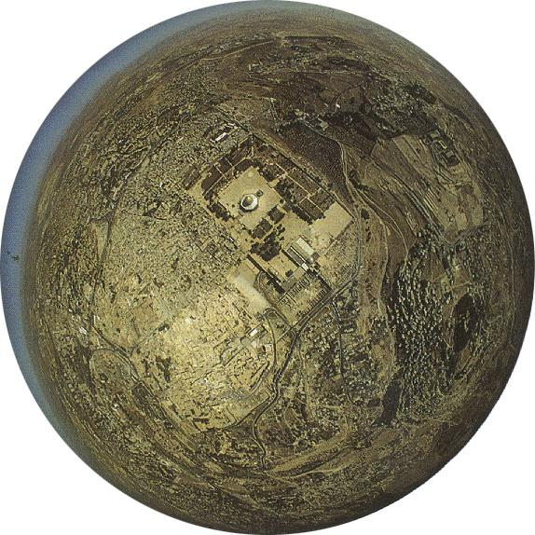

Slide 11
主预言以色列复国
以色列于公元前606年被巴比伦帝国灭亡，2000年，耶稣亲自预言以色列要复国。
马太福音二十四章，主耶稣预言：“你们可以从无花果树学个比方：当树枝发嫩长叶的时候，你们就知道夏天近了；照样，你们几时看见这一切的事，也该知道那夏天近了，正在门口了。 ”

Slide 12

三千多年前 圣经对以色列人的警告和应许
你若忘记耶和华你的神：
天要变为铜，地要变为铁（申28:23）
你必在天下万国中抛来抛去，
你要被分散在各国中，要成为他们的笑谈，讥诮。
应许归回：若你尽心尽性归向耶和华你的神，耶和华要将你招聚回来，得你列祖之地。

Slide 13
以色列人归回巴勒斯坦
公元前 700多年，借先知以赛亚预言：『当那日，神必伸手救回自己百姓中所剩余的，…又从地的四方聚集分散的犹太人—赛11:12
我必领你的后裔从东方来，又从西方招聚你。--赛43:5
借以西结预言：“我要将以色列从他们所到的列国中收取，又从四围聚集他们，引导他们归回到本地，我要使他们在那地，在以色列山上，成为一国…他们不再成为二国。”—结37：22

Slide 14
从万国中招聚回来
十九世纪末，锡安复国主义兴起，陆续有少数犹太人迁回那饱受战争的不毛之地。
但是归回者太少，不够组成一个国家。
二次大战中，希特勒屠杀了六百万犹太人。
二战后，各地犹太人为了避免日后再有类似的屠杀事件，纷纷从寄居地返回，要建立自己的国家
从保加利亚、波兰、德国、奥地利、意大利、罗马尼亚、南斯拉夫、捷克、利比亚、摩洛哥、阿尔及利亚、突尼西亚、也门等地，全球性的归回

Slide 15
神对北方和南方吩咐
『不要害怕，因我与你同在，我必领你的后裔出来，我要对北方说，交出来！对南方说，不要拘留！」(赛43:5~6 ）
以色列建国之后，陆续有许多犹太人归回，但还有两个国家不允许他们归回。
一个是北方的苏联
另一个是南方的埃塞俄比亚

Slide 16
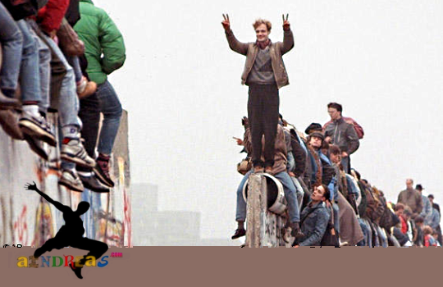
1989年，苏联突然解体，柏林围墙倒塌

Slide 17
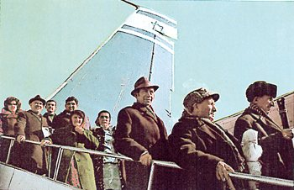
北方：1989年-2003年超过一百万的犹太人从苏联返回

Slide 18
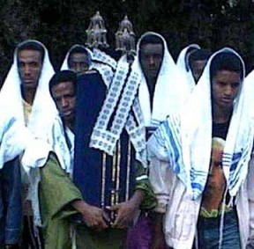
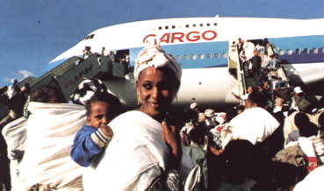
南方：1991年埃塞俄比亚发生政
变，犹太人归回。
1991年5月23日，以色列空军和以色列航空公司在36个小时中，用33架飞机闪电式地接回了14324个埃塞俄比亚犹太人。过去30年间，大约10万名犹太人从埃塞俄比亚来到以色列

Slide 19
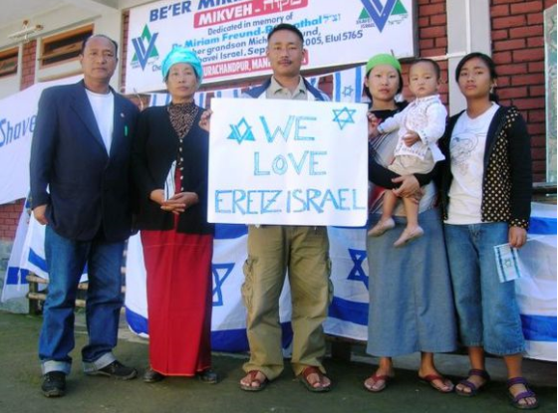
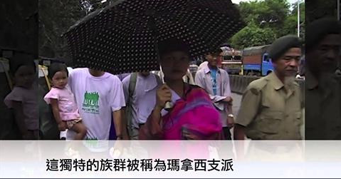
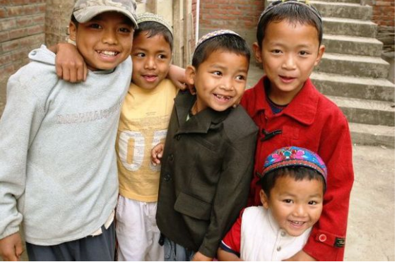
2012年从北印度移民回归以色列的玛拿西支派

Slide 20
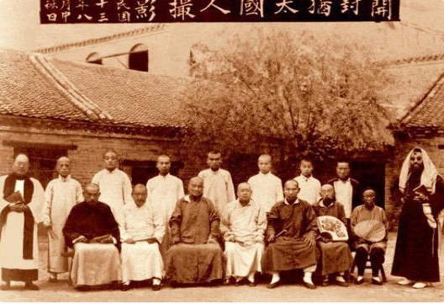
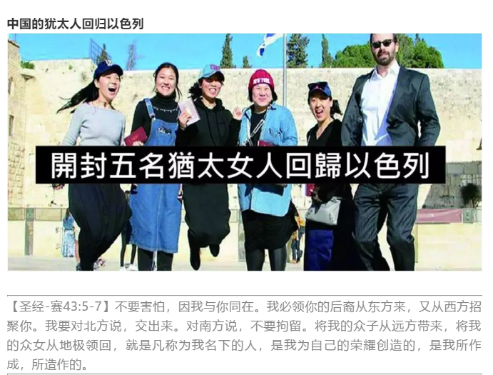

Slide 21
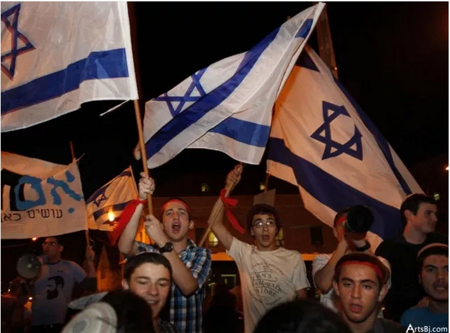
据凤凰网获悉：在以色列建国70周年前夕，以色列中央统计局公布了最新人口统计数据，显示国家人口从1948年建国时的80.6万增长到目前的884.2万，人口总数增长10倍多。 对于一个长达2000多年被驱逐到世界各地犹太人民来说，没有自己的军队，没有自己的武器，没有自己的一切，能够复国，经历复兴，真的是神的恩典和神迹。

Slide 22
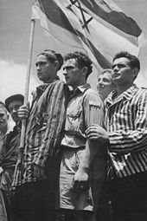
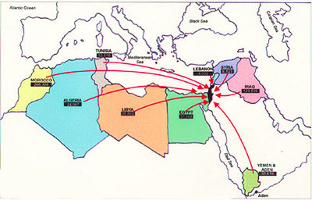
然而，归回的犹太人，和原居住在那处的巴勒斯坦人，还有周边的阿拉伯国家，一直争战不休。联合国为以色列建国的事争论不休…

Slide 23
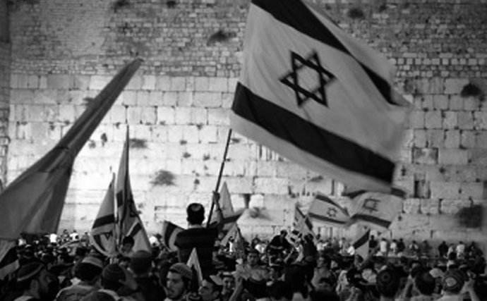
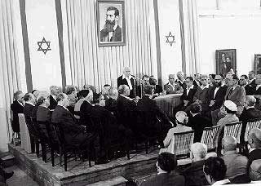
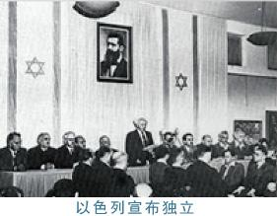
1948年5月14日以色列宣布独立

Slide 24
立国之日，以色列在巴勒斯坦总人口虽达65万左右，而阿拉伯人在此地却有120万之多，加上邻近阿拉伯国家的三千万人口，许多人忧心忡忡，深怕新生之国夭折，果真在以色列复国之后数小时，阿拉伯联军从四方进攻这个新生小国，说要一举将犹太复国主义者消灭在襁褓之中。他们的行径，圣经早就预言的清清楚楚，诗篇83篇预言以色列的敌人说的话：“来吧！我们将他们消灭，使他们不再成国。”
以西结36篇1~7节预言说：以色列为四周其余的外邦人所占据，我（神）启示说，“你们四围的外邦人总要担当自己的羞辱。”正如这二处圣经预言的，阿拉伯人要消灭以色列人，但每次战争阿拉伯都以惨败告终。

Slide 25
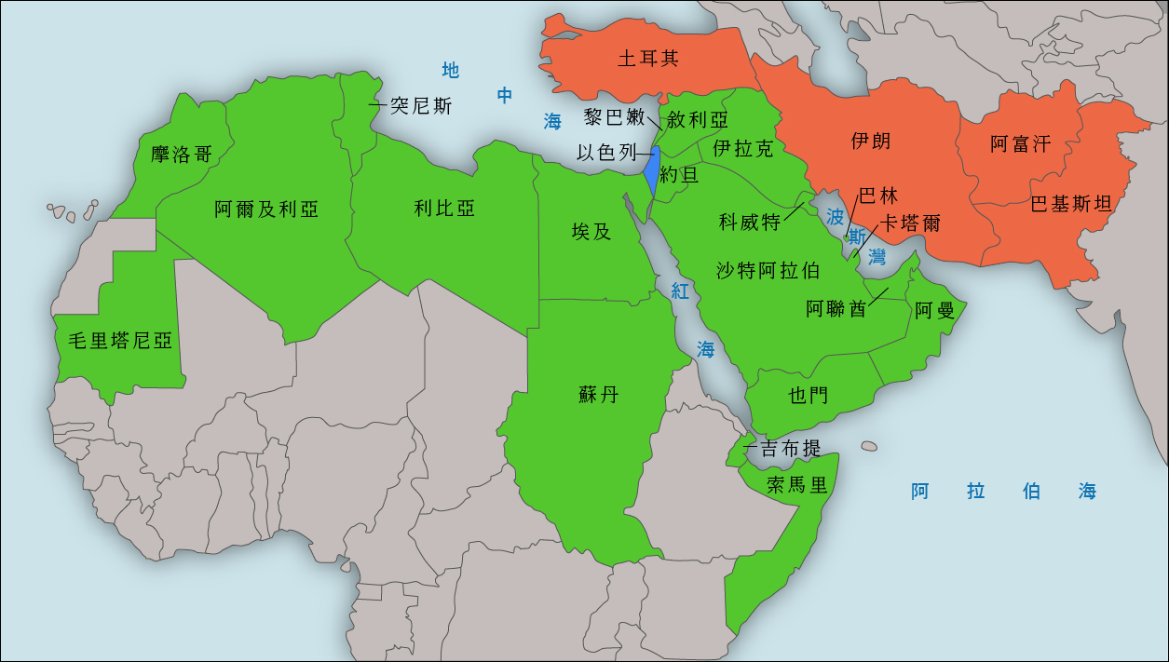

Slide 26
1948年的建国战争（１８４８年５月１４日～１９４９年２月２４日）
以色列宣布立国之后数小时，埃及、黎巴嫩、叙利亚分别从南北方向压迫、牵制以军。伊拉克、约旦从东线直逼耶路撒冷。当时，阿以双方军力十分悬殊。阿联军队进入圣地后，却出人意料地各自为政、不服指挥，一盘散沙；进攻一个月后，停滞不前。以军转守为攻，左右开弓，夺回大片土地。战前联合国指划给以色列一万四千五百平方公里的土地，战后以色列领土扩大为二万八百五十平方公里，以军原来只有轻武器装备的三万人，战后扩展为具有机械化装备和空军力量的十万人。此战以方死亡６０００人，伤１５０００人；阿方死亡１５０００人，伤２５０００人。阿拉伯国家要一举歼灭这个新生国适得其反；在全世界面前第一次担当了自己的羞辱。

Slide 27
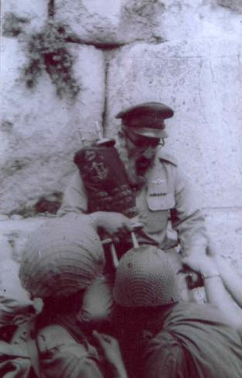
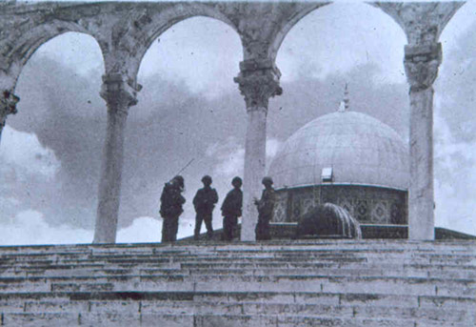
1967 年中东六日战争以色列夺回耶路撒冷
中东六日战争（１９６７年６月５日～１０日）。埃及在中东第二次战争失败后，并不甘心，积极备战；在军事上与苏俄结盟，成立埃及、叙利亚合并的“阿拉伯联邦共和国”。埃、叙又与约旦王国结成军事联盟。他们以为消灭以色列的条件成熟；在西奈半岛上以苏式新式武器武装起来的埃军，首先向以军开火，情况十分危急。以色列决定以空军炸毁埃、叙、约三国的空军基地。六月六日七时，以色列战机１９６架，分三批攻击埃及九个机场；三小时后，埃机三百架被毁，三分之一飞行员丧生。奇妙的是：当以军飞机掠过埃及上空时，埃军雷达部队竟无法分辨；当机群进入轰炸目标上空时，埃军指挥官又未上班。

Slide 28
中东六日战争（１９６７年６月５日～１０日）
当日午后，叙利亚和约旦两国共２６个机场，也被炸毁，三国的制空权一天之内化为乌有。六月九日以色列陆军占领全部西奈半岛。在四天战争中，埃军１１５００人阵亡，５５００人被俘，６００辆坦克被毁，５００门大炮毁坏，一万台车辆失去；而以军只是３００人阵亡，１０００人负伤，６１辆坦克损失。叙约军队也同样的遭到惨败。此战后，巴勒斯坦全地全部落入以军手中，再一次使周围外邦人在全世界面前蒙羞。
埃及参谋长说，『我们阿拉伯人是一个拥有十一亿人口的民族，年收入达260亿美元。我们敌人的人口不到三百万，国民收入是35亿美元。我们必须惭愧地承认，尽管我们占优势，然而历来战争我们总是失败。』

Slide 29
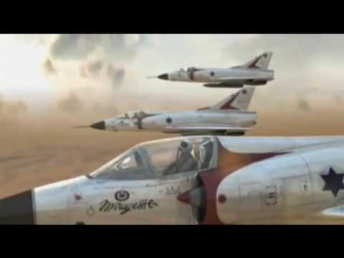
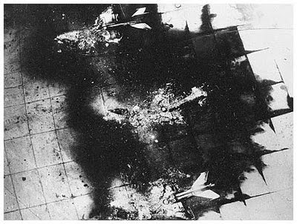
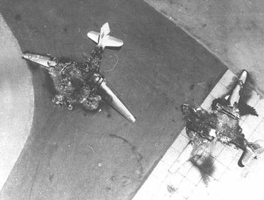
六月五日IAF突击埃及炸掉六个机场跑道， 摧毁204架埃及战机
以色列空军一开战就摧毁了三百多架埃及战机，2/3的叙利亚空军，约旦的全部空军.

Slide 30
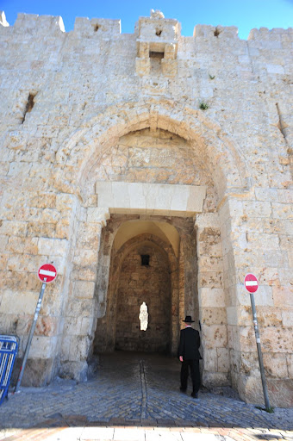
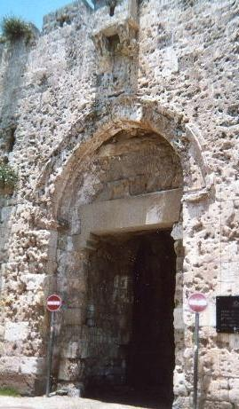

Slide 31
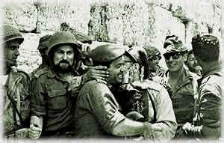
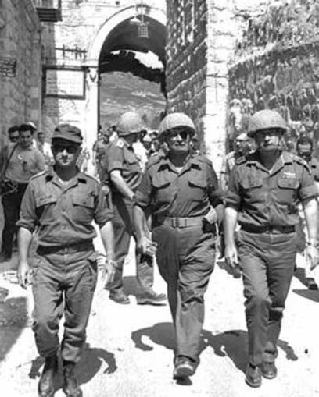
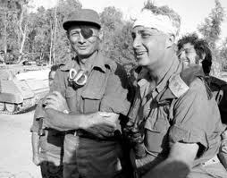
戴阳与沙龙

Slide 32
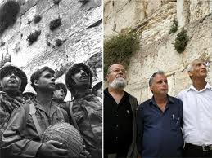

Slide 33
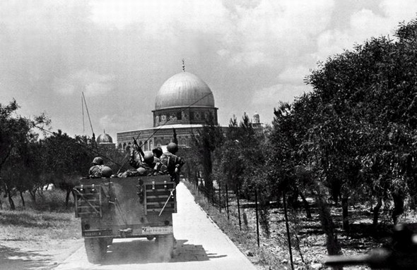

Slide 34
1973年赎罪日战争 (1973年10月6 日~24日)，
埃及总统纳塞尔，为了挽回面子，他一九七零年一月出访莫斯科，签订军事协定：苏军1500人连同四十部导弹发射器，并100架米格式战斗机开抵苏伊士运河西案岸。正当纳塞尔要发动另一次大战之际，他猝然死了。新上任的埃及总统萨达特与苏俄产生矛盾，遂将苏军事人员驱逐出境。超级大国对以色列的军事威胁顿时消没。一九七三年十月，埃及总统和叙利亚总统秘密协商，要在犹太人“赎罪日”这一天，两国分别从南北两方发动突然袭击，使犹太人不再成国。十月六日下午，埃军先声夺人，旗开得胜，坦克部队迅速攻占通往耶路撒冷的三个战略要道；叙军700辆坦克长驱直入，攻抵耶路撒冷东北的大桥外。

Slide 35
以军在犹太教节期中没有准备，耶路撒冷乱作一团。战争在千钧一发之际就发生了转机：正当叙利亚坦克群攻抵那桥只有五英里时，突然走不动了，因为供油车追不上坦克。这时正直黄昏，以色列战机利用最后几分钟的余晖，用胶质汽油弹，一会儿就全部炸毁叙军坦克阵群。第二天，正值太阳东升时，在西乃山口，埃及坦克分三路直逼三条战略要道。他们正面顶着强光而来，一时间，因阳光太强无法瞄准，而以色列坦克手正顺着阳光迎战，遂将对方坦克逐辆击毁。埃军强大的攻势被这场格外强烈的阳光挫败了。发动此战争的埃及萨达特总统因在赎罪日举兵触犯神怒。八年之后，在他发动战争的同一日，一九八一年十月六日，当他在开罗检阅部队时，被他手下的子弟兵当场射杀，一命呜呼！至此之后，埃及无力争战，内部矛盾重重，经济危机深重。“四周的外邦人总要担当自己的羞辱”就是圣地五十年来大小战火的结局。

Slide 36
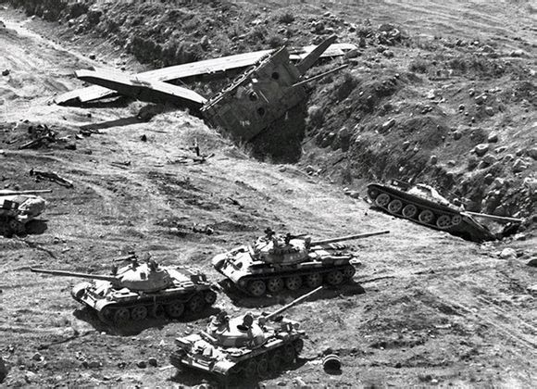
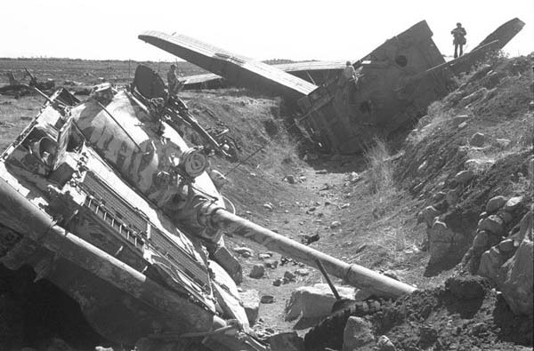

Slide 37
三场重要战争
1948年的建国战争：应验耶稣所说的无花果树发嫩长叶的预言。
1967年的六日战争：以色列夺回了耶路撒冷，为建造第三圣殿开了路。
1973年赎罪日战争：打开了一扇门，为了应验圣经中的但以理书第九章中所说的七十个七的最后一七之预言—和平条约。

Slide 38
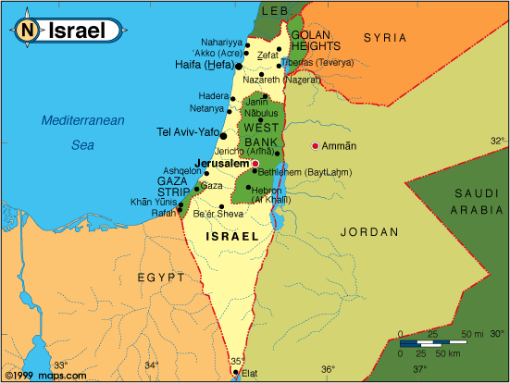
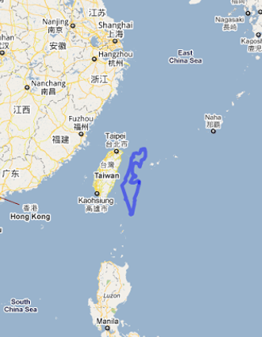

Slide 39
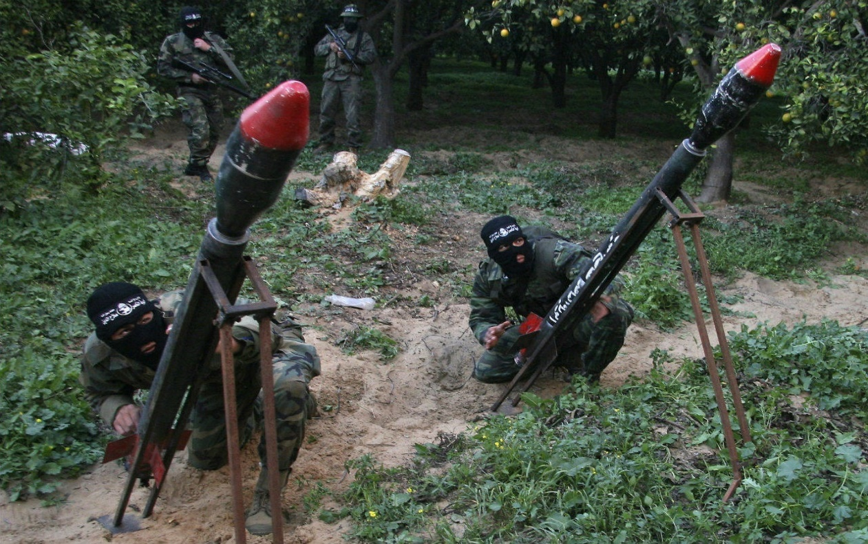
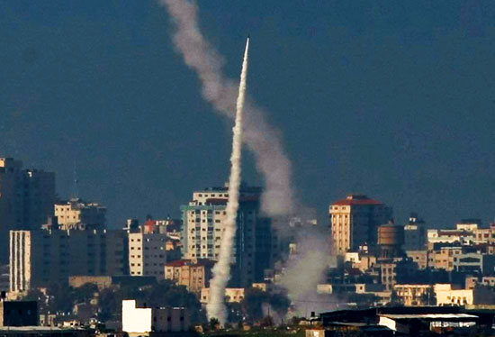
以西结书38:8
过了多日，你（歌革玛各联军）必被点阅出战；到末后之年，你必来到脱离刀剑得恢复之地，其百姓从许多民族中，聚集到以色列常久荒凉的众山上。如今他们从各民族中被领出来，都在那里安然居住。
38:10
主耶和华如此说，到那日，你心必
起意念，图谋恶计，
38:11 说，我要上那无城墙的村庄之
地；我要到那平静安居的民那
里，他们都安然居住，没有城
墙，无门无闩；

Slide 40
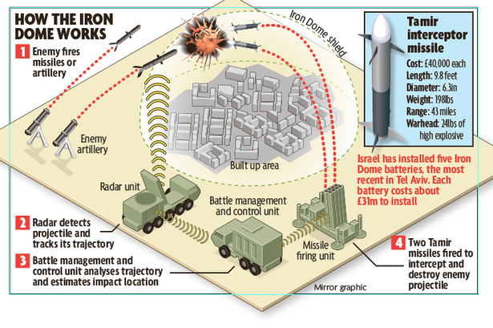

Slide 41
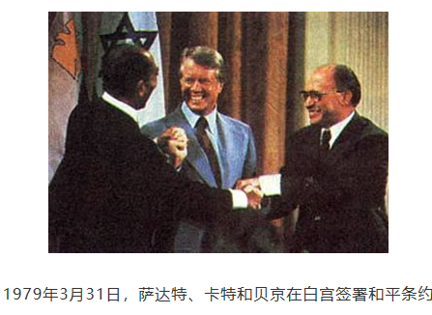
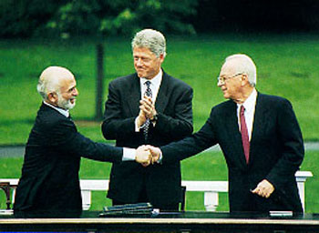
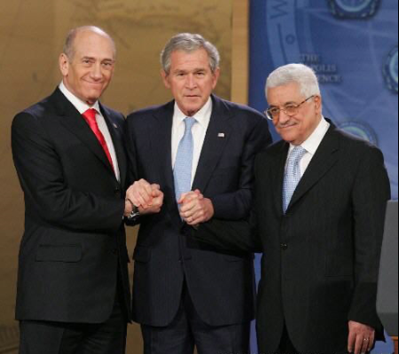
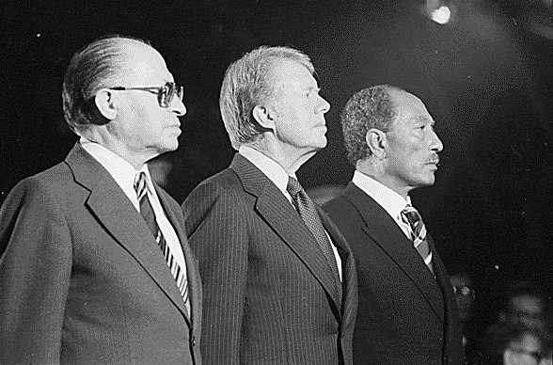
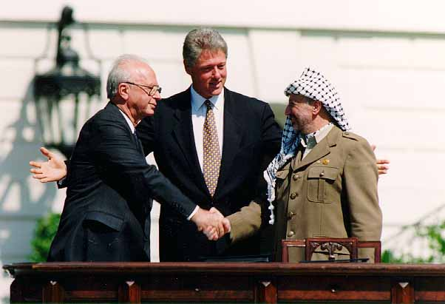
1994年7月25日上午约旦国王侯赛因快步上前，紧握住以色列总理拉宾的手
美国总统布什（中）、以色列总理奥尔默特（左）
、巴勒斯坦民族权力机构主席阿巴斯在会场握手
等待欧洲强人达成巴以7年和平条约

Slide 42
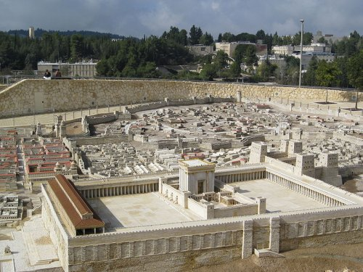
圣殿重建

Slide 43
“他是那敌对、且高抬自己超过一切称为神，或受人敬拜者的，甚至坐在神的殿里，展示自己，说他就是神。--帖后二章4节
这指明主再来以前，圣殿要重建。
主再来以前，属灵的圣殿（召会）需要重建，成为一个新人，物质的圣殿也需要重建。
当看见圣殿建造，就知道主来的日子临近，求主激动我们，起来为神家的建造献上一切。

Slide 44
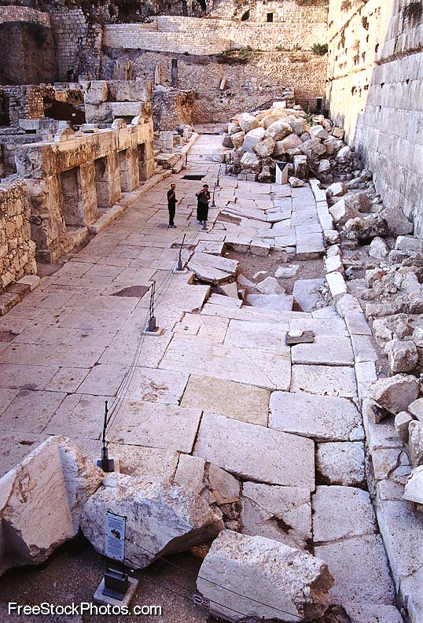

Slide 45
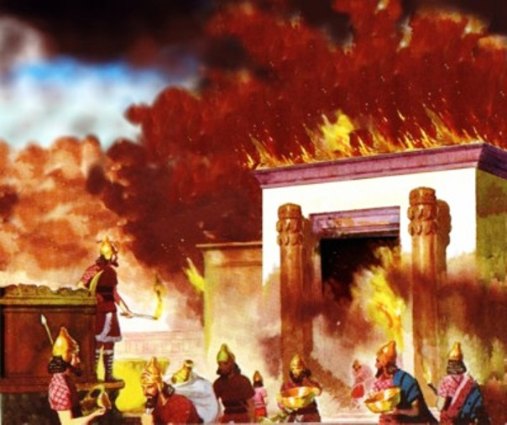
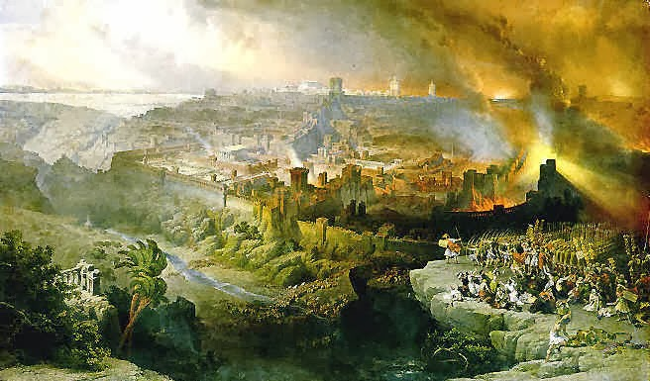
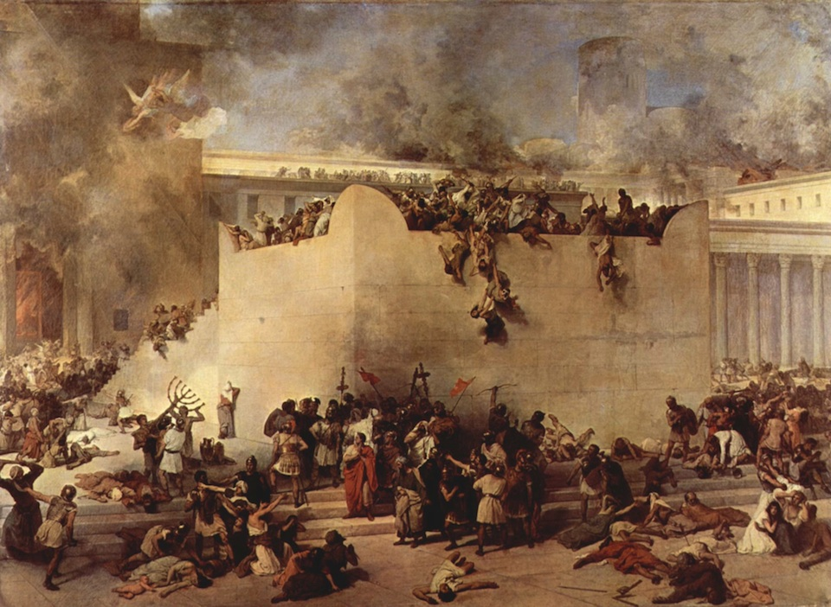
圣殿被毁

Slide 46
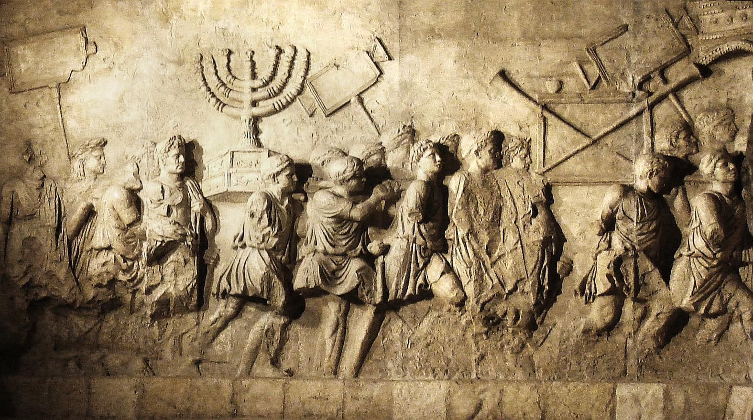
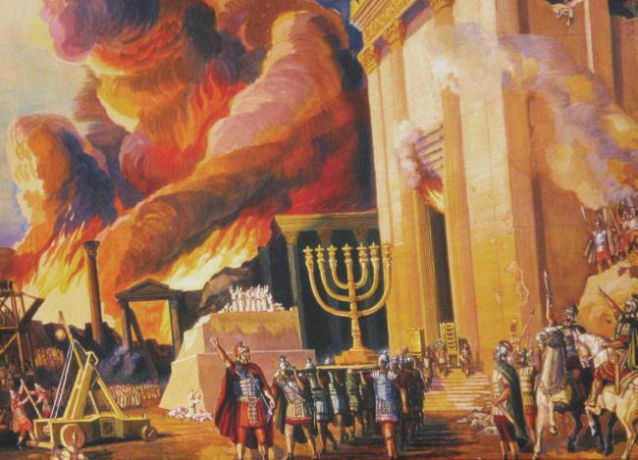

Slide 47



Slide 48




Slide 49


Slide 50




Slide 51




圣殿重建委员会已经将圣殿中的器具建造好，
只等待时候重建圣殿

Slide 52


Slide 53


Slide 54



Slide 55
2017年12月，美国总统特朗特宣布承认耶路撒冷为以色列的首都，并决定于2018年5月14日将美国使馆从特拉维夫迁往耶路撒冷，这可能是以色列在1967年收复耶路撒冷以后最大的历史事件。这事件与以色列建造第三圣殿息息相关。
为纪念以色列独立70周年，以色列三个组织联合发行了 “圣殿之币”（The Temple Coin）。纪念币将特朗普的头像与2500年前的波斯王居鲁士（Cyrus，即古列）并列。居鲁士（波斯王古列）在打败巴比伦人后，便准许犹太人返回家园，重建圣殿。纪念币上刻有圣经经节，居鲁士宣告，“耶和华天上的神……嘱咐我在犹大的耶路撒冷为祂建造殿宇”（代下三六23）。

Slide 56


Slide 57


Slide 58


这刚好发生在以色列被掳70年后，先知耶利米说：耶和华如此说，为巴比伦所定的七十年满了以后，我要眷顾你们，向你们坚立我美善的话，将你们带回这地方。“（耶二九10）

Slide 59


古列圆柱 Cyrus Cylinder
考古发现的古列的圆柱(Cyrus Cylinder)，记述
了古列王推翻巴比伦以及释放犹太人的经过。

Slide 60


Slide 61
“以色列是历史中的神迹，神迹中的历史”，
我认为这样的评价是正确的，
纵观世界历史，
没有哪一国的历史是提前写的，唯独以色列是；
没有哪一个民族亡国流散两千多年以后还能归回原地复国，唯独犹太人是；
没有哪一个国民流离飘散两千多年以后完整无缺地继承着自己的文化和信仰，唯独以色列是；
没有哪一个城市曾被数十次的摧毁，还能屹立不倒并吸引着无数人，唯独耶路撒冷是。
如此大的神迹，只能感慨保护以色列的神，也不打盹，也不睡觉。（诗篇121:4）

Slide 62
世代终结的兆头
—-看欧洲
罗马帝国的复兴
（欧洲共同体）
敌基督的出现
签订盟约

Slide 63

但以理书中大人像的预言（但二章人类历史过程中的政权与结局）
金头预表巴比伦帝国
银胸与膀臂预表玛代波斯帝国
打碎大人像的石头预表基督与得胜者
铜腹和腰预表希腊帝国
铁腿预表罗马帝国
半铁半泥的脚趾头预表末期出现的十个国家

Slide 64








約珥書 (主前835) | (主前605~537) 但二之大人像 (主前603) | 但七的四兽 (主前556) | 亞一的四角 (主前520) | 人类之政权 (27个世纪)
剪蝗 |  | 狮子 |  | 巴比伦帝国 (主前626-539) 共67年
群蝗 |  | 熊 |  | 玛代波斯帝国(主前539-331) 共208年
舔蝗 |  | 豹 |  | 希腊帝国 (主前331-31) 共300年
毀蝗 |  | 十角兽 |  | 罗马帝国 (主前31-) 已2043年
复兴的时代要带进千年国度
金头
銀胸
铜肚
铁腿
半泥
半铁

Slide 65




巴比倫
波斯
希臘
羅馬

Slide 66



1
头一个像狮子，有鹰的翅膀。我正观看的时候，兽的翅膀被拔去，兽从地上被拉起来，用两脚站立，像人一样，又有人心给了牠。
(但7:4)
巴比伦帝国

Slide 67
2
又有一兽如熊，就是第二兽，挺起身体一边，口齿间衔着三根肋骨；有人对牠说，起来吞吃多肉。
(但7:5)
玛代波斯帝国
熊：波斯常靠人海战术，以蛮力取胜。波斯王亚哈随鲁远征希腊时，就动员了250万大军。
三根肋骨：波斯所征服的三个大国 — 巴比伦、小亚细亚、埃及。

Slide 68
3
希腊
帝国
此后我观看，又有一兽如豹，背上有鸟的四个翅膀；这兽有四个头，又有权柄给了牠。 (但7:6)
豹与四翅：亚历山大行军神速，仅花八年就征服天下。
四个头：亚历山大死后帝国被四将军瓜分，分成马其顿、小亚细亚、叙利亚、埃及。

Slide 69
8:4 我见那公绵羊往西、往北、往南抵触；兽在他面前都站立不住，也没有能救护脱离他手的，但他任意而行，渐渐强大。
8:5 我正思想的时候，见有一只公山羊从西而来，遍行全地，脚不触地；这山羊两眼之间，有一显著的角。
8:6 他往我所看见面向河站着，有双角的公绵羊那里去，大发忿怒，向他直闯。
8:7 我见公山羊就近公绵羊，向他发烈怒，冲撞他，折断他的两角；绵羊无力抵挡他，被他撞倒在地，用脚践踏；没有能救绵羊脱离他手的。
8:8 这山羊成为极其强大，正强盛的时候，那大角折断了，在角根上向天的四方，长出四个显著的角来。
8:9 四角之中，有一角长出一个小角，向南、向东、向荣美之地，渐渐极其强大。
西
東

Slide 70



Slide 71



大角
亚历山大大帝
336BC (20岁) 继任为马其顿王
331BC (25岁) 征服波斯
323BC (33岁) 暴毙
他给近东带来文化上的统一，达一千年之久

Slide 72
4
小角
罗马
帝国
其后我在夜间的异象中观看，见第四兽甚是可怕可惧，极其强壮；这兽有大铁牙，吞吃嚼碎，所剩下的用脚践踏；这兽与前三兽不同，头有十角；我正注意这些角，见其中又长起一个小角；先前的角中，有三角在这角前连根被拔出来。这角有眼像人的眼，有口说夸大的话。(但7:7-8)

Slide 73
大人像的两腿罗马帝国（前27～476年/1453年，西罗马帝国于476年灭亡，东罗马帝国于1453年灭亡）
罗马帝国虽然已经灭亡，但是其影响仍然持续在世界各地： 日历
文字（法律、医学、科学）
法律程序
政治
城市建设等

Slide 74


Slide 75


美国国会山庄

Slide 76




Slide 77



Slide 78
欧 盟
自从罗马帝国灭亡之后，欧洲从来没有统一过
1995年欧洲十二个国家成立欧盟，目前已有27国
宗旨：消除疆界限制，流通货物、钱财、劳力服务，共同组织国防，设立社会福利制度
采取共同货币：欧元，2002年一月全面生效
等待一个强人出现来领导，这就是敌基督。

Slide 79
欧罗面世
1999年1月1日，欧洲单一货币欧罗（Euro）面世。2002年正式流通。这是一件轰动世界的事，因为自从使徒约翰写启示录，自从罗马帝国以来，单一货币至今才再次在欧洲出现。
1999年12月，「欧盟」在赫尔辛基召开的高峰会，商讨增强欧洲的军事实力，确立部署欧洲大军的目标。2016年11月22日通过一项非立法性决议，呼吁建立“欧洲防务联盟”，组建欧盟联合军队和欧盟军事司令部，强化本身的防务能力，减少军事上对美国的依赖。你看，一个在货币、经济、政治、军事上统一的欧洲合众国已露端倪，敌基督快将出现。

Slide 80



各国欧元图案：

Slide 81




2002年1月：1999年1月问世的欧元流通发行，以欧元纸钞及硬币取代欧盟12国货币。英国、丹麦及瑞典选择不加入。
欧元区共有
19个成员国

Slide 82
^{但以理书第九章：}
²⁴为你本国之民和你的圣城，已经截定了七十个七，要终止过犯，了结罪恶，为罪孽成就平息，带进永远的义，封住异象和预言，并膏至圣所。²⁵所以你当知道，当明白：从出令重新修建耶路撒冷，直到弥赛亚君的时候，必有七个七和六十二个七；既使在艰难的时候，耶路撒冷城也必连街带濠，重新建造。²⁶过了六十二个七，弥赛亚必被剪除，一无所有；必有一王的民来毁灭这城和圣所；结局必有洪水，并一直到底的争战；荒凉的事已经定了。²⁷他必与许多人坚定一个七的盟约；到一七之半，他必使祭祀和供献止息，并且以那造成荒凉者的可憎之物代替祭祀和供献，直到所定之完全的毁坏倾倒在那造成荒凉者的身上。

Slide 83
七十个七的异象（但九章）
內容
(1犹太年＝360日
69 × 7 × 360＝173,880日)
主前444年3月5日
主後33年3月30日
七七 六十二個七 召会奥秘时期 一七
539
444
330
30
AD
33
70
玛代波斯
希腊帝国
罗马帝国
亚达薛西一世20年出令重修耶路撒冷
耶路撒冷修造完成
弥赛亚被剪除
提多太子毁灭圣殿
敌基督与以色列坚定盟约
敌基督毁约
，使祭祀和供献止息
完全毁坏倾倒在敌基督
主前444 ～主后33年，共计476 × 365.24219879 ＝ 173,855日
3月5日～ 3月30日，共计25日
总计173,855 ＋ 25 ＝ 173,880日

Slide 84




末后七年大灾难
基督
公开降临
小角
敌基督
订立盟约
敌基督
毁约
敌基督
被扔下火湖
前三年半
后三年半
千年国度
设立偶像
自称是神
践踏圣城
改变节期律法
逼迫圣民
盖666印记
(石头成为大山)
圣民得国
万物复兴
撒但被捆绑

Slide 85
要来的敌基督的出处
但以理书七章7节--其后我在夜间的异象中观看，见第四兽甚是可怕
可惧…头有十角；
八章9节…长出一个小角，向南、 向东、向荣美之地，渐渐成为强大。
南是指埃及，东是指小亚细亚， 而荣美之地是指圣地。我们知道了这几点，就能确定那小角要从那里长起来，也许是希腊，或者是马其顿，很可能是希腊。

Slide 86
要来的敌基督的特征
（但7:8）我正注意这些角，见其中又长起一个小角…这角有眼像
人的眼， 有口说夸大的话。
１.这角有眼，像人的眼-----这里眼象征眼光。角有眼像人的眼，
指明敌基督有过人的聪明才智。他必定很有学问，又有眼光，
不但通晓政治，也熟悉最先进的科学知识。你观察世界局势并
阅读报纸时，要牢记这一点。不久以后，这样的人要兴起来。
２.有口，向至高者说夸大的话---他口出傲慢之辞，对神说亵渎的
话。敌基督将是个雄辩家。甚至在今天，任何竞选政治职位的
人都必须聪明伶俐，能言善辩；话说得越夸大，选上的机会就
越高。当你看见一个人，既聪明伶俐，又说夸大的话亵渎神时，
你就要留意，他可能就是敌基督。

Slide 87
３.形状强横，过于他的同类
▲
这个小角形状强横，过于他的同类。（但七20。）他的形状极其强壮、雄伟、威风，且极有吸引力，光是他的仪容就使许多人折服。圣经并没有把我们留在黑暗中。它不光启示基督，也把敌基督清楚的描述出来。当他出现的时候，我们能很容易的认出他来。
4、渐渐强大，高及天象--但以理八章十节说，“他渐渐强大，高及天象。” 敌基督就是这样自大、高傲，甚至妄想干豫天象。
5、将些天象和星宿抛落在地，用脚践踏--（8:10）敌基督将是何等的人物！科学界所发展出来的事物，将使敌基督能把天象拿下来。敌基督将会狂妄得竟然敢作这种事。

Slide 88
6、自高自大，以为高及天象之君（8:11），25节说，“又要站起来攻
击万君之君。” 这就是说，他要高举自己，反对神。
7、除掉常献给君的燔祭（8:11），意就是他要终止犹太人对神的敬拜。
8、毁坏天象之君的圣所（8:11）这指明他要毁坏神的殿。这也含示，
圣殿要重建。若是敌基督在今天出现，还没有殿可供他拆毁。我相
信不久后圣殿要重建，此后不久敌基督就会兴起，把殿再度拆毁。
9、将真理抛在地上--但以理八章十二节也启示说，敌基督要“将真理
抛在地上。”
10、任意行作大事，无不顺利（但八12，24。）“行作大事”（但八
达秘译本）原文特指行作一些奇特惊人的事。敌基督要行前所未有
的大事，而且无不顺利。

Slide 89
11、面貌凶恶--但以理八章二十三节形容敌基督是“面貌凶恶”的王。
敌基督的形状非常强横，叫人震慑。
12、能用双关的诈语--敌基督还懂得“双关的诈语”。（但八23。）这
些双关的诈语就是谜语、欺骗人的话，带有两面费猜的意义。
13、他的权柄必大，却不是因自己的能力（8:24）敌基督的能力将是撒
但的能力。启示录十三章二节说，“那龙将自己的能力、座位和大
权柄，都给了它。”就某种意义说，敌基督将是撒但的化身。
14、行非常的毁灭（8:24）这指明敌基督的毁灭要达到非常厉害的程度。
他要毁灭城市，甚至整个国家，是前所未有的。但愿我不留在地上
看到这事，我要从天上来观看。

Slide 90
15、毁灭有能力的和圣民（但八24，）就是神的子民。
16、运用权术，成就诡计（8:25）这启示敌基督会运用权术，诡计多
端。
17、在人坦然无备的时候，毁灭多人（8:25）当众人坦然无备，以为
稳妥的时候，敌基督就要来到，毁灭他们。
18、非因人手而灭亡（8:25）至终，敌基督要因基督，不是因任何人
的手而灭亡。
以上各点，给我们一幅有关敌基督，就是但以理八章那小角的完整图画。请记得，敌基督首先是但以理七章的第四个兽，然后是但以理八章的小角。

Slide 91
世代终结的兆头
—-国度的福音的传扬

Slide 92


这国度的福音要传遍天下，对万民作见证，然后末期才来到。--太二十四章14节

Slide 93
亚洲--东南亚的负担
多年来，我们里头有一个很重的感觉，在东南亚一带，包括台湾一
直到南洋各地，虽然主的名已经传扬了一百年，即使是在华侨中，也有
许多信主的人；但主的工作在南洋一带，并没有好好的开始，主的召会
在这东南亚各地，也没有好好的得着建立。若说福音广传，不能说传得
多好；若说召会的事奉，也谈不上刚强；说到召会中的得胜者，更是不
能说有多少。这种种情形都叫我们深深觉得，主若要回到地上来，在这
一带还必须有一个新的起头。--摘自《神的桥梁与出路》第五篇
我们若在东南亚开展，往西去一路可以回到耶路撒冷。
--摘自二○一○年春季国际长老训练交通

Slide 95
欧洲
我信在要来几年内，主要把召会生活扩展到英国、德国、法国和意大利。不仅如此，我信有一天在罗马，甚至在耶路撒冷，都会有召会；那里的召会生活是在十九个世纪之前就开始的。…倪弟兄有一次告诉我们，主来到中国，因为这里是栽培召会生活的处女地。然而主知道，基本上因着语言的缘故，中国不是扩展祂恢复的最好地方。…倪柝声弟兄像一粒种子种到这块土壤里，于是召会生活开始生长。…恢复就移植到美国。然而，美国并不是目标，美国乃是主恢复扩展到欧洲，至终到耶路撒冷的踏脚石。

Slide 96
主从耶路撒冷开始，然后把召会扩展到希腊和意大利。我信祂也将经由意大利和希腊回到耶路撒冷。我巴望当主耶稣回来时，在耶路撒冷有召会在等候祂。…主回来时，在耶路撒冷若没有召会豫备好等候祂，对祂来说乃是羞耻；主不会忍受这样的羞耻。因这缘故，祂正等候祂的恢复扩展到欧洲，至终到耶路撒冷。
愿主在祂的恢复中激动我们关切祂的行动！愿祂扩展召会生活遍及欧洲、中东、并达到耶路撒冷。也许有一天我们要在橄榄山脚下的客西马尼园，有一个祷告聚会，为着主的回来迫切祷告！
（以弗所书生命读经，八○三至八○五页）

Slide 97

欧洲有召会的国家

Slide 98
我相信在末了的时候，在敌基督来以前，主要借着在欧洲建立起刚强的见证，羞辱祂的仇敌。我有负担我们要去欧洲的每个国家。如今我看见主将祂的恢复带到美国，是要得着一些青年人差遣到欧洲。今天主的恢复里最需要我们劳苦的，是在欧洲。
我相信主会豫备好些圣徒，将他们差遣到欧洲和以色列去兴起召会。当祂能告诉仇敌，『你设立许多宗教的事物，但看看我的召会，我的新妇。他们都凭我而活，而且与我是一。他们不再是宗教的，没有传统、迷信或虚假。他们只有基督。他们是一班对基督满有感觉的人，他们是我的见证』时，祂就要回来。
（摘自李常受弟兄一九七七年五月七日在纽约市所释放的信息，信息尚未出版，版权属水流职事站）

Slide 99


Slide 100


Slide 101


Slide 102


Slide 103
“祂正等候祂的恢复扩展到欧洲，至终到耶路撒冷...祂就要回来”
（一）惟独认识神的子民，必刚强行事─但十一32。
（二）主恢复里的真理需要传遍全地─参太二四14。
（三）你们要去教导万民─参太二八19。
（四）那些去施教的人，他们的脚踪何等佳美─参罗十
15
（世界局势与主行动的方向）

Slide 104
借着祷告
『神所渴望的乃是在香坛那里的祷告。⋯我们的祷告⋯乃是为着神永远的计划,为着祂的恢复,为着祂的行动,并为着祂所有的召会。⋯这种祷告能 完成神的旨意,满足神的饥饿,并使神心喜悦。⋯我们借着代求的祷告,就能在香坛那里与祂是一。』
(出埃及记生命读经,一百五十二篇,一九四〇页,李常受。)
『我们到达香坛并留在那里一段时间以后,就无心为着房子、车子这些物质的东西来祷告。我们惟一的渴望就是为着主的行动祷告。我们会对祂在全地的见证有负担。我们会祷告说:「主,愿你的恢复往前。主阿,你在地上的见证如何?主, 在欧洲、在南美往前。」』(出埃及记生命 读经,一百五十四篇,一九五九至一九六 〇页,李常受。)

Slide 105
借着奉献
我盼望有许多圣徒从美国移民到欧洲和以色列。那些留在美国的,需要执行三项主要的功用:得着大专校园、为那些移民的人祷告、在物质上供应受差遣的人。』(摘自李常受弟兄一九七七年五月七日在纽约市所释放信 息,信息尚未出版,经水流职事站特许使用。)
所有的长老同工需要用许多的祷告劳苦作工,使众圣徒明了主今日的行动。主当前的行动需要我们众人把自己献给主,我们的全人和我们的所有应当全然奉献给祂。在主的行动 里,需要人力,也需要物质的供应。我们若帮助圣徒了解主当前的行动,就不会有问题。

Slide 106
但是圣徒们若没有接受合式的教育,使他们认识主当前的行 动,我们可能就会遭受一些损失。这意思是说,在财物的供应上可能会有短缺。这就是为甚么我们要在所在地花时间,可能一、两个月,与圣徒们交通关于主今日行动的事,以及这行动所需合式的人力和财力。我们都需要再一次的将自己同我们的所有都奉献给主。
我们也必须帮助圣徒知道他们该如何摆上。他们应该把奉献的一部分给当地召会,为着当地召会每月的支出;他们也该摆上他们奉献的一部分,为着全时间者的供给,这是根据十九位圣徒要帮助供给一位全时间者的实行。我们必须竭力这么作,使主能完成祂的心意。』(长老训练第九册,长老职分与 神命定之路(一),一四页,李常受着。)

Slide 107
借着去
为着主移民,需要付代价;这代价包括我们的工作、我们的事业、我们的家、我们的家庭、我们的教育、以及其他事项。然而,我们必须付代价。我们必须考虑我们在地上是为着甚么。我们在此乃是为着主的恢复。我们在此不是为着我们的工作、教育或家。
因此,付代价是值得的。有一句格言说,「树移 必死,人移更活」。我们越出去,就越活。人很容易变老旧,但移出使我们 保持年轻。照样,人很容易生根,但移出使我们拔根。我们要属灵,就需要拔根。』(职事报,一九九八年八/ 九月,第二卷第八期,一四页,李常 受着,中文尚未出书。)

Slide 108
基督再来时美国所扮演的角色
北美洲的发现（1492年），清教徒的移民（1607与1620年），奠定了美国后来以圣经立国的基础。美国自1776年建国以来，其基本价值观仍然是神和圣经。虽然近代各种思潮和运动对许多美国人的信仰造成影响，但神却一直保守一班清心的人为他国度福音的传扬努力，神也因此一直祝福美国。如今，美国是举世公认的第一强国。
祂祝福美国并非只是为了让美国人民过好日子，这只不过是祝福的副产品而已。神真正祝福美国的目的乃是为了他自己的目的—传扬国度的福音、建造基督的身体—教会、帮助以色列建国并保护以色列国、保守各地在要来的大灾难中受逼迫的信徒，并为了基督的再来。

Slide 109
我们仅从美国在对以色列国的保护和要来的大灾难中所扮演的角色来简单扼要地阐述。首先，我们可以说如果神没有兴起美国帮助犹太人，以色列国的出现可能会更费周折。自1948年以来，美国不但对以色列国提供经济援助、舆论援助，更是在军事上予以保护。我们相信，在未来的对敌基督的哈米基顿之战中，美国应该是保护以色列，并在中东为神所使用而争战的主要国家（有可能是唯一的国家）。
在最后一个七的后半，敌基督所兴起的大灾难中，将有许多欧洲和中东的基督徒大遭逼迫。神乃将「大鹰的翅膀」赐给他们，叫他们飞到旷野自己的地方，在那里被养活三年半（大灾难）的时间。同时，会有许多信徒遭遇患难，甚至殉道。美国乃是「大鹰」的国家，地大物博，更有足够的物产供应。这都将为神所用，收纳来自世界各地遭遇逼迫而逃亡的信徒。所以，对于美国将来渐渐地在政治、军事、经济、外交、国防上的与外界孤立，我们不应该感到吃惊，这应该是神预备美国的一部分。

Slide 110


Slide 111


Slide 112
末后的日子
提后3:1-5 末后的日子必有艰难的时期来到；因为那时人要成为爱自己者、爱钱财者、自夸者、狂傲的、毁谤者、违背父母的、忘恩负义的、不圣的、无亲情的、不解怨的、好说谗言者、不能自约的、性情凶暴的、不爱良善者、卖主卖友者、卤莽行事的、为高傲所蒙蔽的，宁愿作爱宴乐者，不愿作爱神者；有敬虔的外形，却否认了敬虔的能力。

Slide 113
挪亚的日子与罗得的日子
路17:26 -27 挪亚的日子怎样，人子的日子也要怎样；人吃喝嫁娶，直到挪亚进方舟的那日，洪水就来，把他们全都毁灭了。
路17:28-30 又好像罗得的日子，人吃喝买卖，栽种盖造，到罗得出所多玛的那日，就有火与硫磺从天上降下来，把他们全都毁灭了。人子显现的日子，也要这样。

Slide 114
主耶稣在论及这些世代终结的预言时，在路加福音21章对门徒说，『民要起来攻打民，国要起来攻打国。地要大大震动，到处必有饥荒和瘟疫，又有恐怖的事，…日月星辰将有异兆，地上的邦国也有困苦，因海和波涛的响声，就惊惶失措。人由于惧怕，并等待那将要临到天下的事，都吓昏了…
一有这些事，你们就当挺身昂首，因为你们的得赎近了。你们要小心，恐怕因酗酒、沉醉并今生的思虑，累住你们的心，那日子就如同网罗忽然临到你们，因为那日子要这样临到全地面上一切居住的人。但你们要时时警醒，常常祈求，使你们得胜，能逃避这一切要发生的事。』

Slide 115
基督再临所要作的事情：
第一，提接信徒。审判他们，奖赏得胜的，惩罚失败的
第二，毁灭罗马教和基督教的宗教组织，和假信徒。（启十
七16；太十三30，39～42。）
第三，拯救以色列人，就是犹太人。（亚十四1～5，12～14。
亚十二10）使以色列全家得救。（罗十一25～26）
第四，审判外邦人。（太二五31～46）这就是基督在千年国
前按公义审判天下，（徒十七31）作审判活人的主。
（徒十42，提后四1，彼前四5。）
第五 捆绑并监禁撒但（启二十1～3）
第六 在地上设立千年国

Slide 116
基督在天上代求
信徒的被提与赏罚
基督的来临（隐密）从天上开始
千 年 国
第一到第四印
五印
六印
第七印
第七号
大 灾难开始
基督来到空中
设立审判台
给信徒的奖赏与惩罚：分成得胜者与被成全者
得胜者：
死的：
1. 用羔羊血洗净的，
2. 男孩子
其余的信徒：
死的：
历代已死的信徒
得胜者可赴婚宴，跟随主争战
享受主人的快乐，千年国里作王
活的：
神的庄稼收割，今世存活的信徒经过大灾难被提到空中与主相遇
活的：
1. 初熟果子
2. 活着被提的
被成全者：关于门外，在黑暗中哀哭切齿，被割断，主不认识，受第二次死的害，象从火里经过一样

Slide 117
基督再来所作之事
千年国
新天新地
基督在天上帶着被提的得胜者
白色大宝座审判死的世人
六印
第 七 印
新耶路撒冷
七 号
属天与属地两部分
七碗
大 灾 难
天使传永远的福音
以色列人作祭司
基督的审判台
活的世人分成绵羊（善待被逼迫的神的子民）与山羊（跟随敌基督逼迫神的子民））
作子民
作子民
撒但
人子宝座
降临橄榄山
拯救以色列人
哈米吉顿大战
活的世人
火湖
敌基督与假先知

